Slide 1
ЯЗЫК ПРОГРАММИРОВАНИЯ – SVY-2020

Slide 2
ВВЕДЕНИЕ
Перед мной была поставлена задача разработки собственного языка программирование SVY-2020.
Исходя из поставленной цели, были определены следующие задачи:
– разбработка спецификации языка программирования;
– разбратка структуры транслятора;
– разработка лексического и семантического анализаторов;
– разработка синтаксического анализатора;
– преобразование выражений;
– генерация кода на язык ассемблера;
– тестирование транслятора.

Slide 3
ОСНОВНЫЕ ХАРАКТЕРИСТИКИ ЯЗЫКА
Язык программирования SVY-2020 является процедурным, универсальным, строго типизированным, компилируемым и не объектно-ориентированным языком.
Алфавит языка SVY-2020 основан на таблице символов ASCII
Символы-сепараторы служат с целью разделения на токены цепочек языка

Slide 4
ТИПЫ ДАННЫХ ЯЗЫКА SVY-2020
Целочисленный тип данных number: фундаментальный тип данных. Используется для работы с числовыми значениями. В памяти занимает 1 байт. Максимальное значение: 127. Минимальное значение: -128
Строковый тип данных string:
фундаментальный тип данных. Используется для работы с символами, каждый символ в памяти занимает 1 байт.
Максимальное количество символов: 255.

Slide 5
ПРЕОБРАЗОВАНИЕ ТИПОВ ДАННЫХ
ЛИТЕРАЛЫ
В моем языке не поддерживается преобразование данных, т.е. язык является строго типизированным.
С помощью литералов осуществляется инициализация переменных
Целочисленные литералы в десятичном представлении(Последовательность цифр [0…9] с предшествующим знаком минус или без него)
Строковые литералы(Набор символов (от 1 до 255), заключённых в двойные кавычки)

Slide 6
ОБЪЯВЛЕНИЯ ДАННЫХ
Пример объявления числового типа с инициализацией:
now number value1 = -2
Пример объявления переменной символьного типа с инициализацией:
now string str1= “hello world”

Slide 7
ОПЕРАЦИИ ЯЗЫКА
Арифметические(+ – сложение - – вычитание * – умножение / – деление = – присваивание)
Строковые(= – присваивание)
Логические(> – больше < – меньше ! – проверка на неравенство)
Сдвиговые( } – cдвиг вправо { – сдвиг влево)

Slide 8
ВЫРАЖЕНИЯ И ИХ ВЫЧИСЛЕНИЯ
Вычисление выражений – одна из важнейших задач языков программирования. Всякое выражение составляется согласно следующим правилам:
Допускается использовать скобки для смены приоритета операций;
Выражение записывается в строку без переносов;
Использование двух подряд идущих операторов не допускается;
Допускается использовать в выражении вызов функции, вычисляющей и возвращающей целочисленное значение.
Перед генерацией кода каждое выражение приводится к записи в польской записи для удобства дальнейшего вычисления выражения на языке ассемблера.

Slide 9
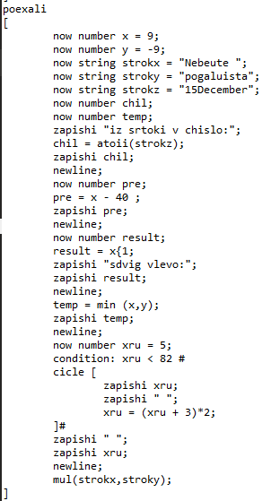
КОНСТРУКЦИИ ЯЗЫКА
Главная функция языка
SVY-2020 poexali
Цикл condition: #cicle[ ]#
Условная конструкция
condition:
istrue [ … ]
isfalse [ … ] #

Slide 10
ОБЛАСТЬ ВИДИМОСТИ
В языке SVY-2020 все переменные являются локальными. Они обязаны находится внутри программного блока функций (по принципу С++). Объявление глобальных переменных не предусмотрено. Каждая переменная или параметр функции получают префикс – название функции, внутри которой они находятся.
Все идентификаторы являются локальными и обязаны быть объявленными внутри какой-либо функции. Параметры видны только внутри функции, в которой объявлены.

Slide 11
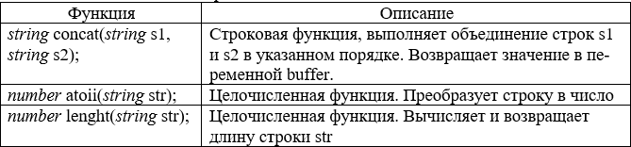
СТАНДАРТНАЯ БИБЛИОТЕКА ФУНКЦИЙ
Стандартная библиотека написана на языке С++, подключается к транслированному коду на этапе генерации кода.
Вызовы стандартных функций доступны там же, где и вызов пользовательских функций

Slide 12
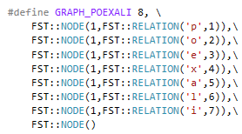
Пример реализации графа
конечного автомата для
токена poexali

Slide 13
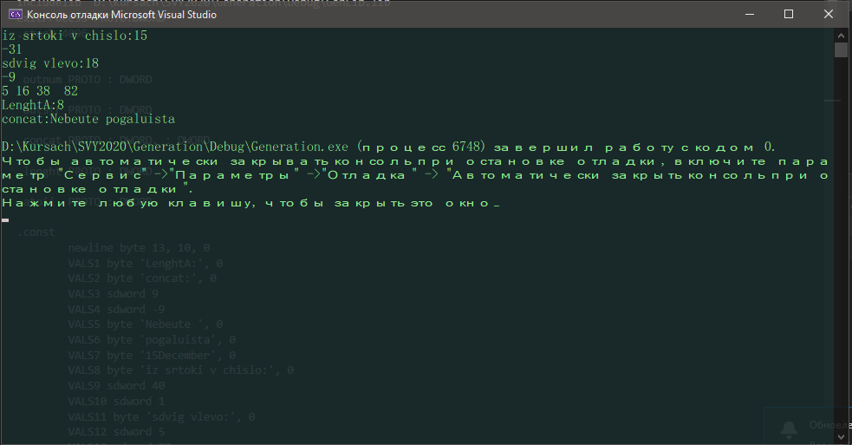
Спасибо за внимание!

